Slide 1


DISEÑO DE MECANISMOS POR COMPUTADORA
INSTITUTO POLITECNICO NACIONAL
ESCUELA SUPERIOR DE INGENIERIA TEXTIL
Bonilla Gutiérrez Cinthya Jazmín
4TM42
3 de marzo del 2023

Slide 2
¿Qué es trabajo colaborativo?
Es un grupo de personas intervienen aportando sus ideas y conocimientos con el objetivo de lograr una meta común.
¿Qué esperan de la materia?
Familiarizarme con el programa autocad y así ejecutarlo en el área laboral, al igual aprender cada una de sus funciones para ejecutar cualquier comando en este programa.

Slide 3
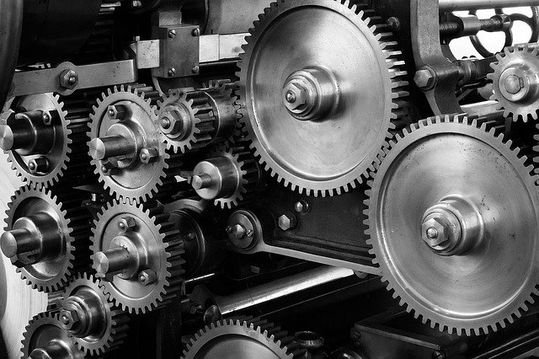
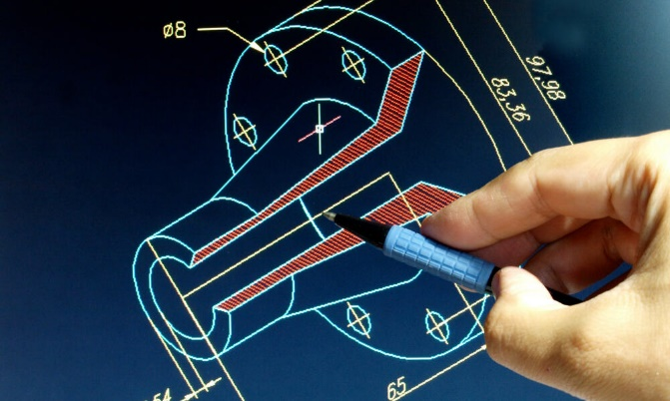


DEFINICIONES
DISEÑO:Proyecta el aspecto, la función y la producción de un objeto funcional por medio de signos gráficos, sea que se trate de un objeto bidimensional o tridimensional.
MECANISMO: Conjunto de piezas o elementos que ajustados entre sí y empleando energía mecánica hacen un trabajo o cumplen una función.
COMPUTADORA: Máquina electrónica que está diseñada para realizar tareas específicas. procesando datos para convertirlos en información útil para nosotros.
AUTOCAD: Es un software de diseño que permite la creación y edición profesional de geometría 2D y modelos 3D con sólidos, superficies y objetos

Slide 4
LISTA DE MECANISMOS
• Transmisión lineal (poleas,palancas): Transmite el movimiento, fuerza y potencia por un motor de manera lineal a otro punto​
• Mecanismos de transmisión circular: en este caso, el elemento de entrada y el elemento de salida tienen movimiento circular. Ejemplo: Los sistemas de engranajes.​
• Mecanismos de transmisión lineal: en este caso, el elemento de entrada y el elemento de salida tienen movimiento lineal. Ejemplo: La palanca.​
• Sistema de deposito unitario:está fabricado de tal manera que todos los elementos que lo componen, estan posicionados en una sola unidad​
• El sistema biela-manivela es un mecanismo articulado plano constituido por cuatro elementos: soporte, manivela, biela y pistón. El objetivo de este mecanismo es transformar un movimiento rectilíneo en otro circular oviceversa.​
• Mecanismos de transmisión circular: Son los que llevan a cabo el movimiento por medio de un sistema dpoleas con correa, por ruedas de fricción, un tren de poleas, de un tornillo, con engranes o ruedas dental​
• En el motor del automóvil el conjunto del pistón, biela y cigüeñal, tiene la doble misión de transmitir la fuerza originada en la combustión y transformar el movimiento alternativo del pistón en movimiento de rotación en el cigüeña.​
• Mecanismo de transmision de movimiento: son mecanismos que transmiten el movimiento,fuerza y potencia de un punto a otro sin cambiar la naturaleza de este​
• Transmisión circular lineal: Mediante levas, excentricas o conjuntos de biela-manivela, se transforma el giro del motor en desplazamiento vaiven.

Slide 5
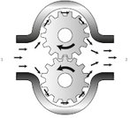
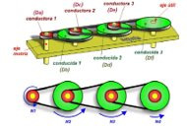

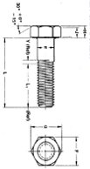
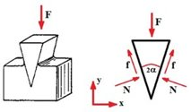
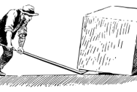
BOMBA DE ACEITE DE ENGRANES
HELICE
TREN DE POLEAS
PALANCA
TORNILLO
CUÑA

Slide 6
MANUAL DE DISEÑO
* Poleas: https://www.industriasjaguar.com/es/productos/elevacion-traccion/poleas-manuales​
* Engranajes: Manual de Engranajes Diseño, Manufactura y Aplicación (PDF) - Darle W. Dudley. (galleton.net)​
* Tornillos: Ficha Técnica: Tornillos, tuercas y arandelas (studylib.es)​
* Levas:(Microsoft Word - 1. Car\341tula, dedicatoria, pr\363logo, resumen, \355ndice) (udep.edu.pe)​
* Biela-Manivela: ▷ Mecanismo biela-manivela: qué es, aplicaciones, fórmula... (ingenierizando.com)​
* Tipos de mecanismos: https://sites.google.com/site/mecanismos1oima03sap2/elementos-de-maquinas/tipos-de-mecanismos

Slide 7
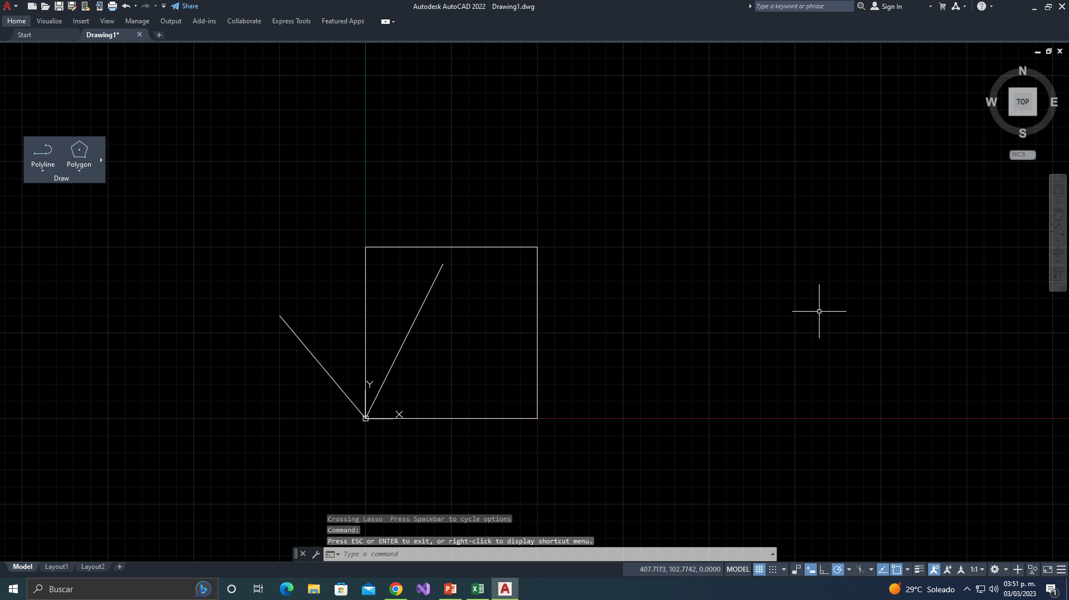

Slide 8
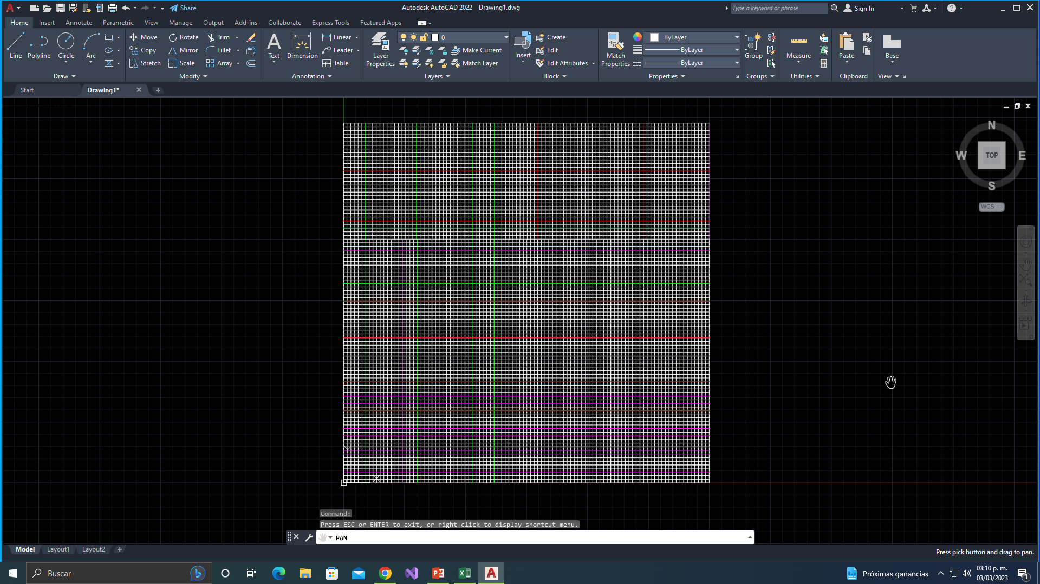

Slide 9
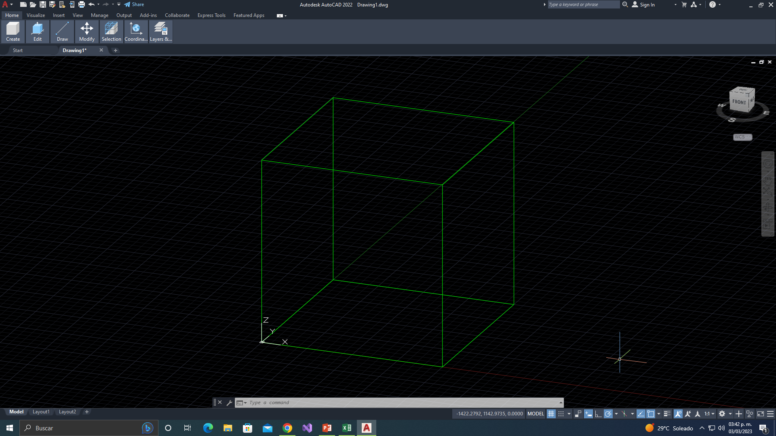

Slide 10
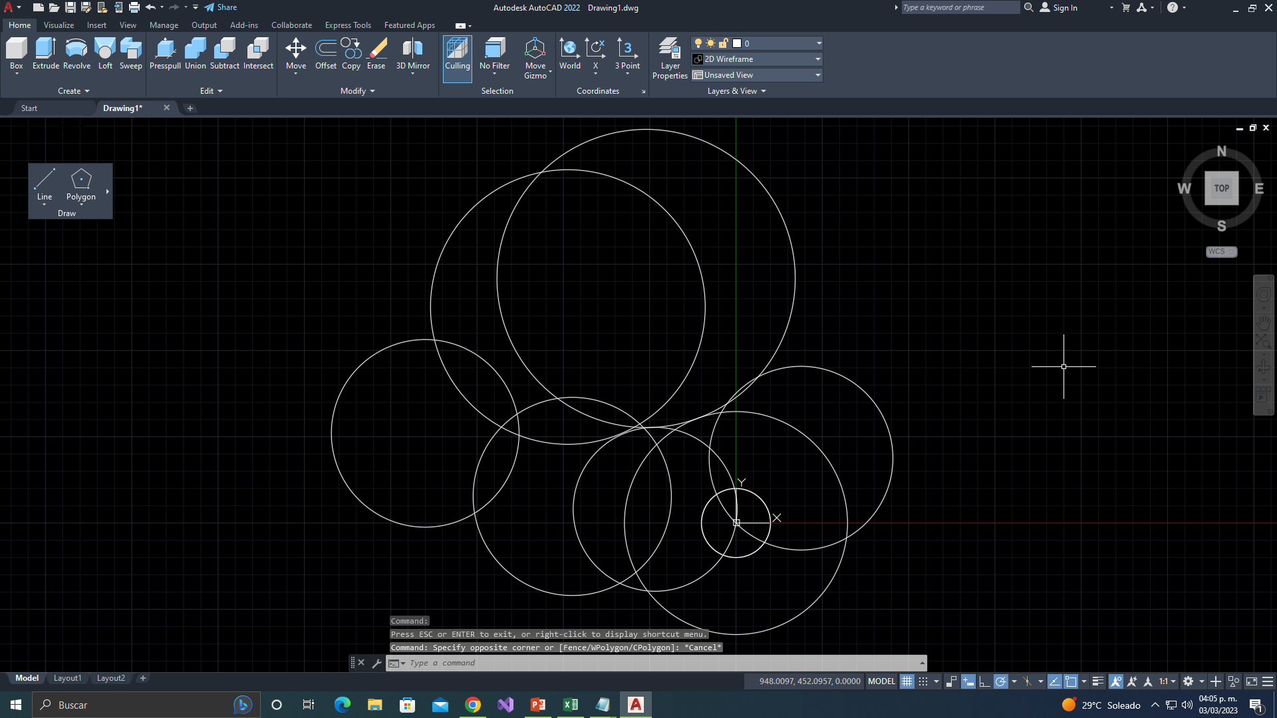

Slide 11
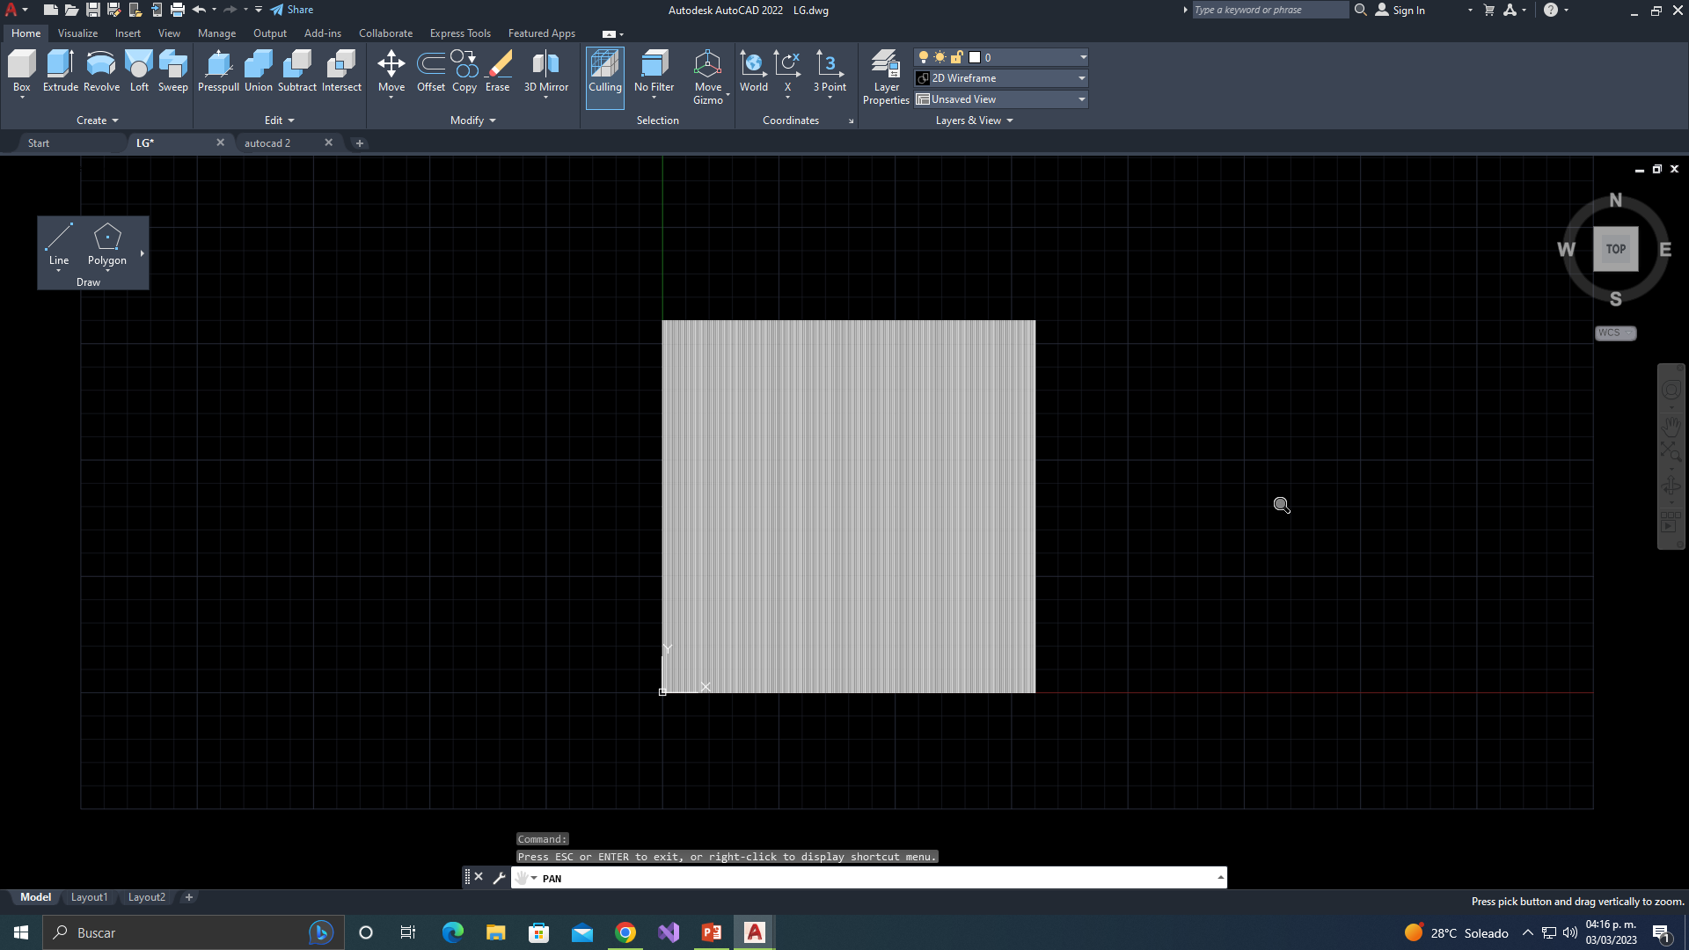

Slide 12
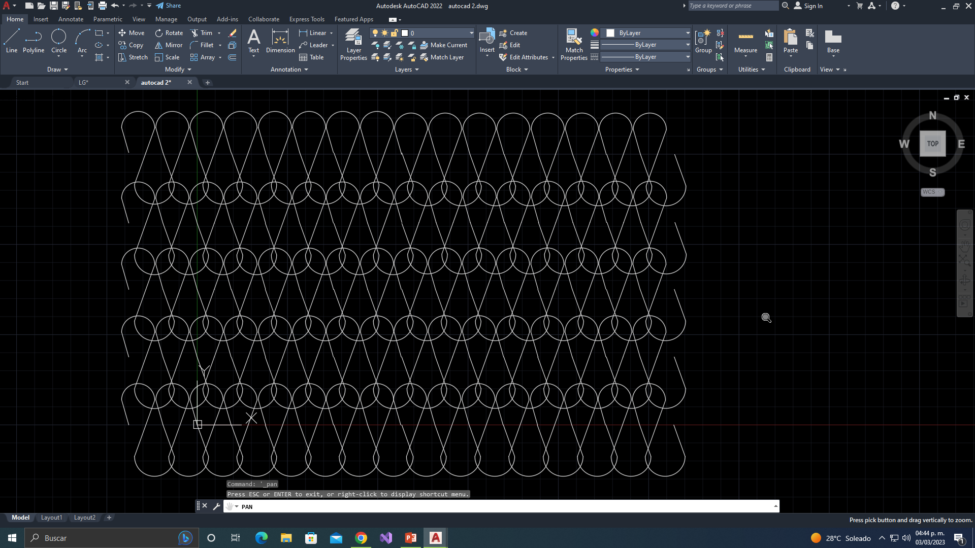

Slide 13
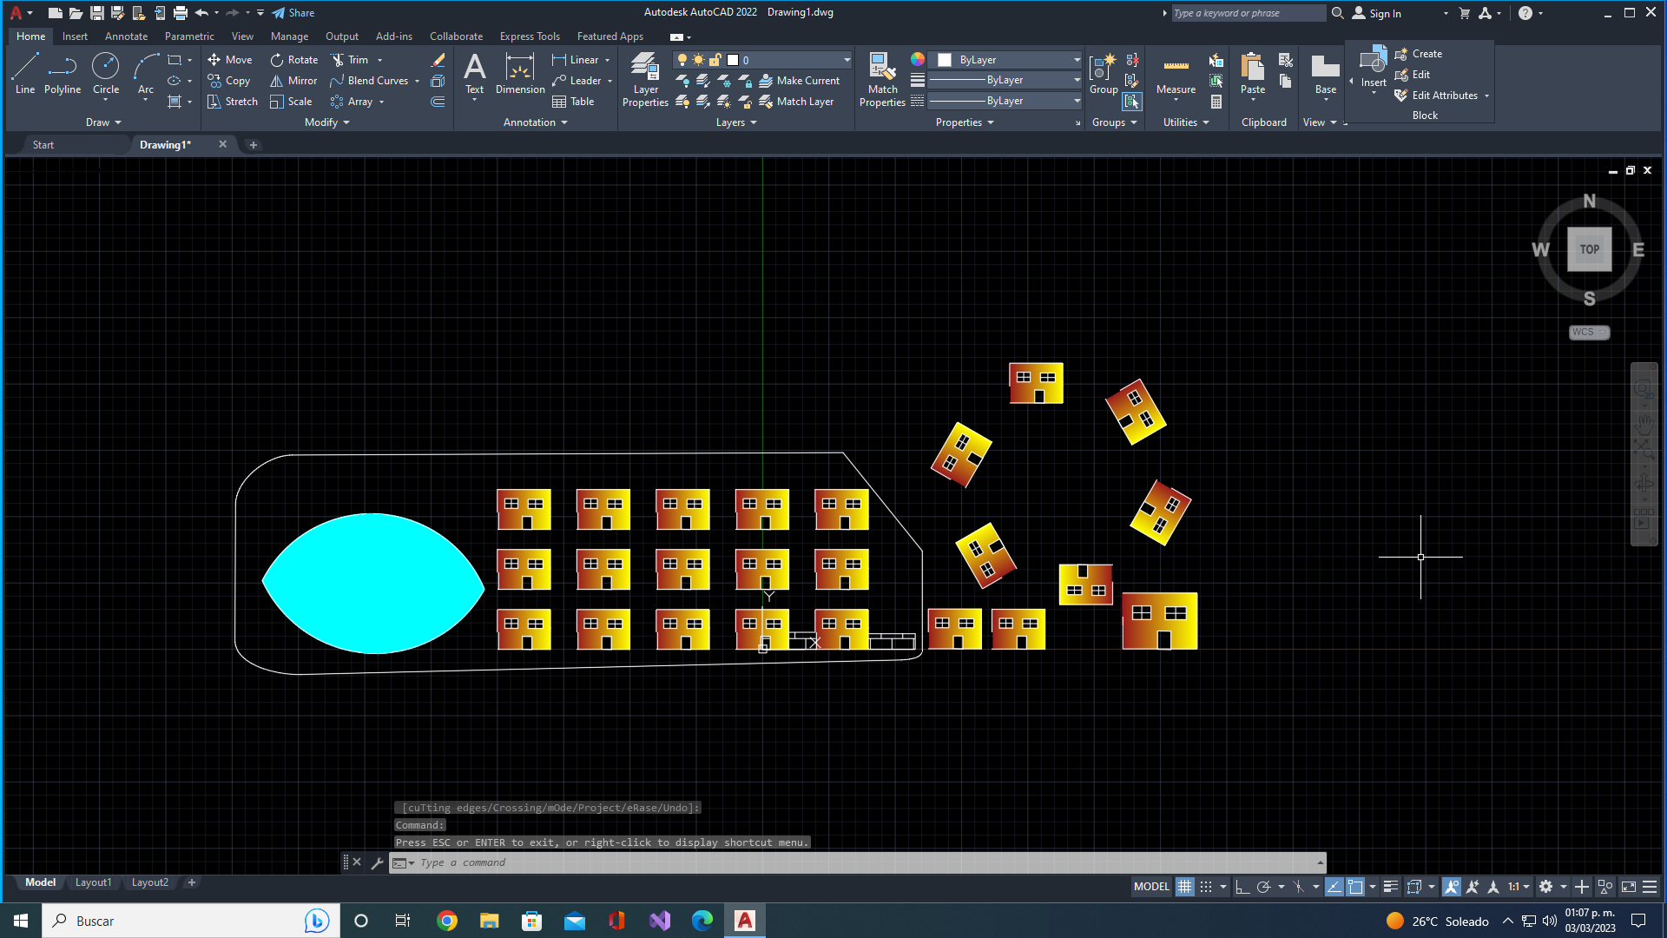

Slide 14
